Slide 1
Документирование кода (javadoc)

Slide 2
Javadoc. Основание для ведения документации
Возобновление работы над проектом после продолжительного перерыва
Переход проекта от одного человека (группы) к другому человеку (группе)
Опубликование проекта для Open Source сообщества
Совместная работа большой группы людей над одним проектом

Slide 3
Javadoc. Требования к документам
Не документировать очевидные вещи (setter’ы и getter’ы, циклы по массивам и листам, вывод логов и прочее)
package java.se._01.javadoc;
public class DocRequirement {
/** Проверка: редактируема ли даннная ячейка.
*
* <р>В случае если данная ячейка редактируема - возвращается true</p>
*
* <р>В случае если данная ячаейка не редактируема - возвращается false</p>
*
* @param column номер колонки для проверки
* @return результат проверки
**/
public boolean isCellEditable(int column) {
return column % 2 == 0 ? true : false;
}
}

Slide 4
Javadoc. Требования к документам
Поддерживать документацию в актуальном состоянии
package java.se._01.javadoc;
public class Parsing {
/**
* Произвести парсинг истории операций над невстроенной БД.
* @throws XMLConfigurationParsingException
**/
public void parseHistoryNotEmbeddedDB() throws XMLConfigurationParsingException {
return;
/* InputStream is =
* Thread.currentThread().GetContextClassLoader().
getResourceAsStream("ru/magnetosoft/magnet/em/cfg/db-configuration-not-embedded.xml");
* String configXml = readStringFromStream(is);
* XmlConfigurationParserImpl parser = new
* XmlConfigurationParserlmpl(configXml); IEmConfiguration res =
* parser.parse(); assertNotNull(res);
* assertFalse(res.getOperationHistoryStorageConfiguration().isEmbedded();
* assertEquals("HSQLDB",
* res.getOperationHistoryStorageConfiguration().getStorageDBType());
*/
}
}

Slide 5
Javadoc. Требования к документам
Описывать входящие параметры, если нужно
package java.se._01.javadoc;
public class EnterParamsDoc {
/** Создание нового экземпляра ядра.
*
* @param contextName
* @param objectRelationManager
* @param xmlObjectPersister
* @param ohm
* @param snm
* @param initializationLatch
* @return
*/
public static EmEngine newlnstance(String contextName,
IXmlObjectRelationManager objectRelationManager,
IXmlObjectPersister xmlObjectPersister,
OperationHistoryManager ohm,
ISearchNotificationManager snm,
CountDownLatch initializationLatch) {
...
}
}

Slide 6
Javadoc. Синтаксис javadoc-комментария
Обыкновенный комментарий
/* Calculates the factorial */
int factorial(int x) {
…
Javadoc-комментарий (он может включать в себя HTML тэги и специальные javadoc тэги, которые позволяют включать дополнительную информацию и ссылки)
/** Calculates the factorial */
public double factorial(int x) {

Slide 7
Javadoc. Структура javadoc-комментария
Структура каждого javadoc-комментария такова:
первая строчка, которая попадает в краткое описание класса (отделяется точкой и пустой строкой);
основной текст, который вместе с HTML тэгами копируется в основную документацию;
входящие параметры (если есть);
выбрасываемые исключения (если есть);
возвращаемое значение (если есть);
служебные javadoc-тэги.

Slide 8
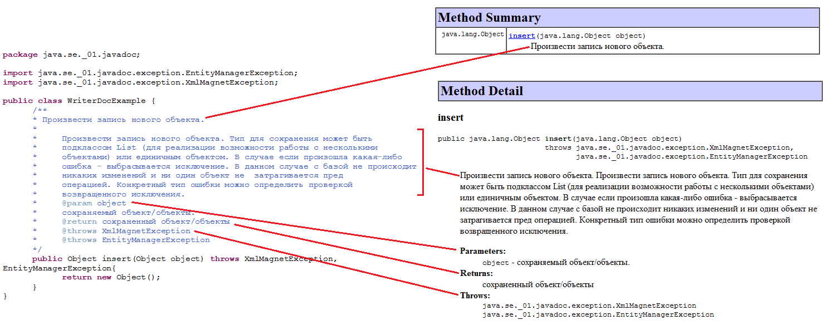
Javadoc. Структура javadoc-комментария

Slide 9
Javadoc. Типы тегов
Блочные теги
Начинается с @tag и оканчивается с началом следующего тега
Пример
@param x a value
Строчные теги
Ограничены фигурными скобками
Могут встречаться в теле других тегов
Пример
Use a {@link java.lang.Math#log} for positive numbers.

Slide 10
Javadoc. Тег @param
Описывает параметров методов и конструкторов
Синтаксис
@param <имя параметра> <описание>
Пример
@param x a value

Slide 11
Javadoc. Тег @return
Описывает возвращаемое значение метода
Синтаксис
@return <описание>
Пример
@return the factorial of <code>x</code>

Slide 12
Javadoc. Тег @throws
Описывает исключения, генерируемые методом/конструктором
Синтаксис
@throws <класс исключения> <описание>
Пример
@throws IllegalArgumentException if <code>x</code> is less than zero

Slide 13
Javadoc. Тэг @see
Ссылка на дополнительную информацию
Синтаксис
@see <имя класса>
@see [<имя класса>]#<имя члена>
@see "<Текст ссылки>"
Примеры
@see Math#log10
@see "The Java Programming language Specifiecation, p. 142"

Slide 14
Javadoc. Тэг @version
Текущая версия класса/пакета
Синтаксис
@version <описание версии>
Пример
@version 5.0

Slide 15
Javadoc. Тег @since
Версия в которой была добавлена описываемая сущность
Синтаксис
@since <описание версии>
Пример
@since 5.0

Slide 16
Javadoc. Тэг @deprecated
Помечает возможности, которые не следует использовать
Синтаксис
@deprecated <комментарий>
Пример
@deprecated replaced by {@link #setVisible}

Slide 17
Javadoc. Тэг @author
Описывает автора класса/пакета
Синтаксис
@author <имя автора>
Пример
@author Josh Bloch
@author Neal Gafter

Slide 18
Javadoc. Тэг {@link}
Ссылка на другую сущность
Синтаксис
{@link <класс>#<член> <текст>}
Примеры
{@link java.lang.Math#Log10 Decimal Logarithm}
{@link Math}
{@link Math#Log10}
{@link #factorial() calculates factorial}

Slide 19
Javadoc. Тэг {@docRoot}
Заменяется на ссылку на корень документации
Синтаксис
{@docRoot}
Пример
<a href="{@docRoot}/copyright.html">Copyright</a>

Slide 20
Javadoc. Тэг {@value}
Заменяется на значение поля
Синтаксис
{@value <имя класса>#<имя поля>}
Пример
Default value is {@value #DEFAULT_TIME}

Slide 21
Javadoc. Тэг {@code}
Предназначен для вставки фрагментов кода
Внутри тэга HTML не распознается
Синтаксис
{@code <код>}
Пример
Is equivalent of {@code Math.max(a, b)}.

Slide 22
Javadoc. Описание пакета
Есть возможность применять комментарии для пакетов. Для этого необходимо поместить файл package.html в пакет с исходными текстами.
Данный файл должен быть обычным HTML-файлом с тегом <body>.
Первая строчка файла до точки идет в краткое описание пакета, а полное идет вниз – под список всех классов и исключений.
Этот функционал позволяет описать что-то, что невозможно описать с помощью конкретных классов.

Slide 23
Javadoc. Применение тегов
Пакеты | Классы | Методы и конструкторы | Поля
@see @since {@link} {@docRoot}
 | @deprecated
@author @version |  | @param @return @throws | {@value}

Slide 24
Javadoc. Наследование Javadoc
Если какая-то часть информации о методе не указана, то описание копируется у ближайшего предка.
Копируемая информация:
Описание
@param
@returns
@throws

Slide 25
Javadoc. Компиляция Javadoc
Инструмент
Javadoc
Применение
javadoc <опции> <список пакетов> <список файлов>
Пример
javadoc JavadocExample1.java

Slide 26
Javadoc. Основные опции Javadoc
-sourcepath <path> | Местоположения исходных фалов
-classpath <path> | Местоположение используемых классов
-d <dir> | Каталог для документации
-public | Подробность информации
-protected
-package
-private
-version | Информация о версии
-author | Информация об авторе

Slide 27
Javadoc. Example 61
package java.se._01.javadoc;
import java.se._01.javadoc.exception.EntityManagerException;
import java.se._01.javadoc.exception.XmlMagnetException;
/** Представитель модуля EntityManger на клиентской стороне.
*
* <р>
* Данный класс представляет средства доступ к возможностям модуля
* EntityManager, минуя прямые вызовы веб-сервисов.
* </р>
* <р>
* Он самостоятельно преобразовывает ваши Java Веап'ы в XML и производит
* обратную операцию, при получении ответа от модуля.
* </р>
* <р>
* Для получения экземпляра данного класса предназначены статические методы
* {@link #getlnstance(InputStream)} и {@link #getlnstance(String)}
* </p>
* Screated 09.11.2006
* (Aversion $Revision 738 $
* @author MalyshkinF
* @since 0.2.2
*/
public class EntityManagerlnvoker {

Slide 28
Javadoc. Example 61
/**
* Произвести запись нового объекта.
*
* Произвести запись нового объекта. Тип для сохранения может быть
* подклассом List (для реализации возможности работы с несколькими
* объектами) или единичным объектом. В случае если произошла какая-либо
* ошибка - выбрасывается исключение. В данном случае с базой не происходит
* никаких изменений и ни один объект не был затрагивается предполагаемой
* операцией. Конкретный тип ошибки можно определить проверкой конкретного
* возвращённого исключения.
* @param object
* сохраняемый объект/объекты.
* @return сохраненный объект/объекты
* @throws XmlMagnetException ошибка в процессе парсинга XML
* @throws EntityManagerException ошибка связанная с другой работой клиента
*/
public Object insert(Object object) throws XmlMagnetException,
EntityManagerException { return new Object(); }
}

Slide 29
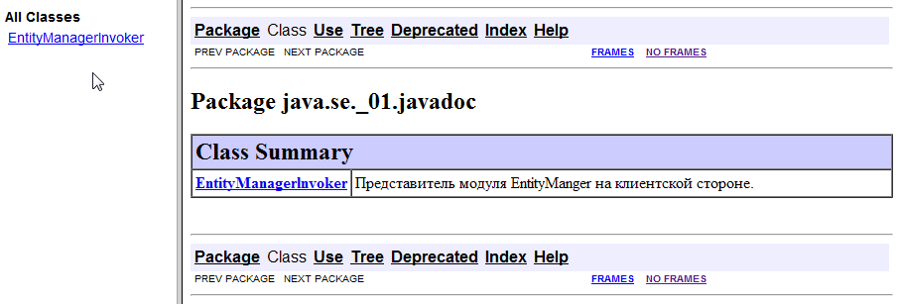
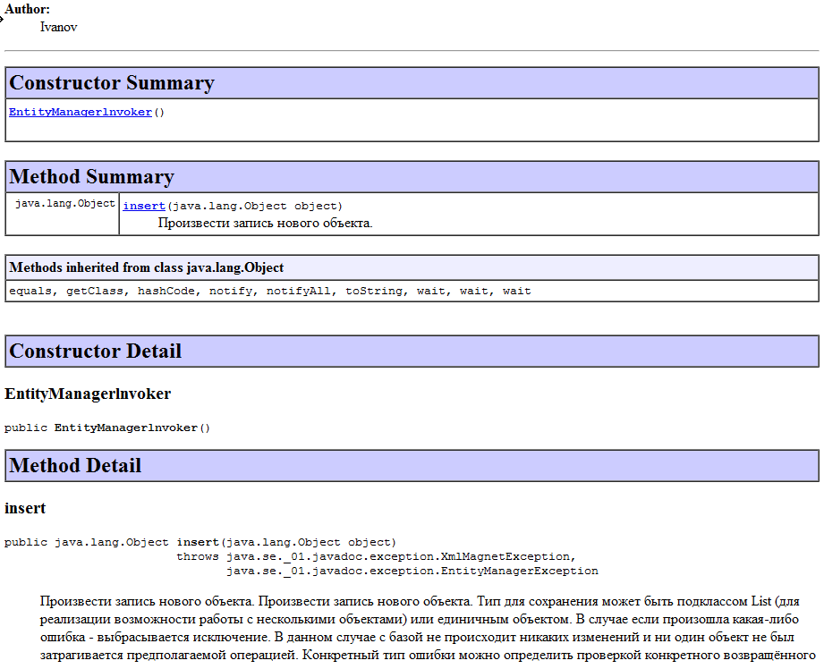
Javadoc. Example 61

